Slide 1
МБОУ ЦО № 54
ВОЛОНТЁРСКИЙ ОТРЯД
«ЛИГА ДОБРОВОЛЬЦЕВ»
ДАТА СОЗДАНИЯ: 1.09.2018
СОСТАВ: ОБУЧАЮЩИЕСЯ 8-11 КЛАССОВ
РУКОВОДИТЕЛЬ: МИЛЛЕР Т.А., учитель математики

Slide 2
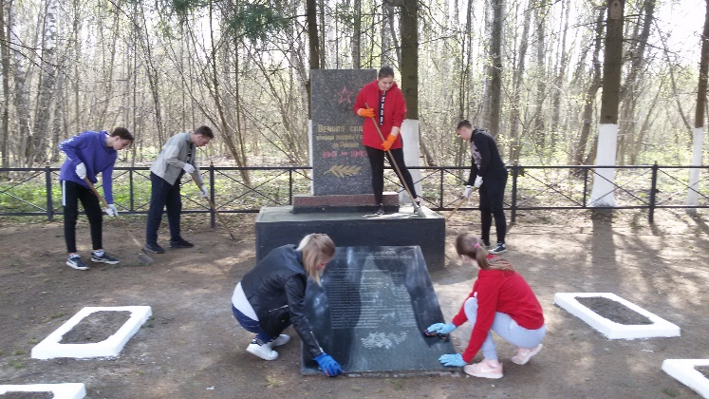
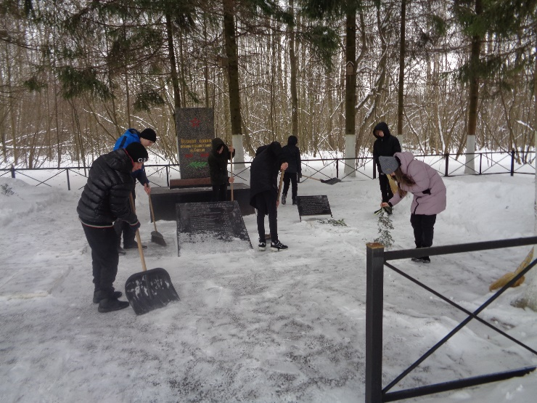
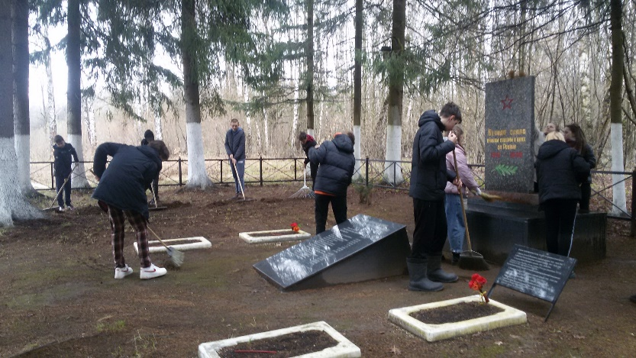
«Трудовые десанты на братскую могилу в деревне Волынцево»
Волонтеры совершают трудовые десанты
на братское захоронение в течение всего
учебного года

Slide 3
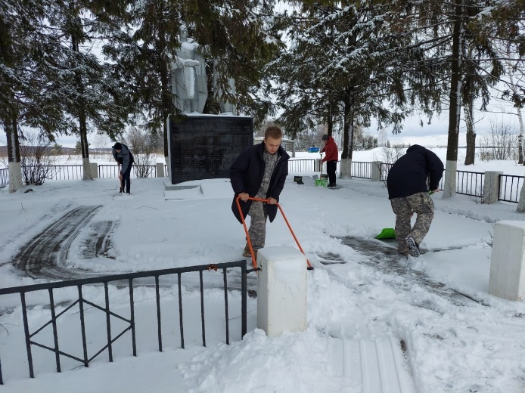
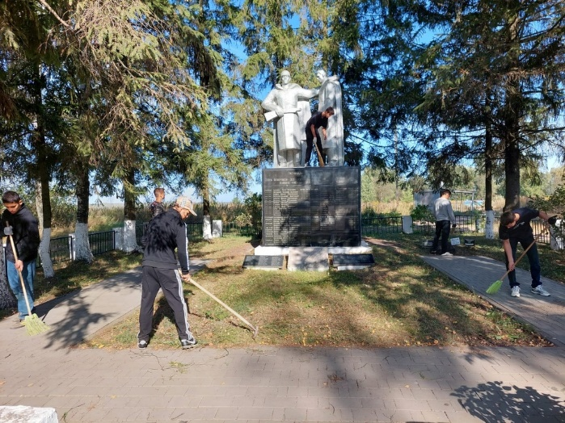
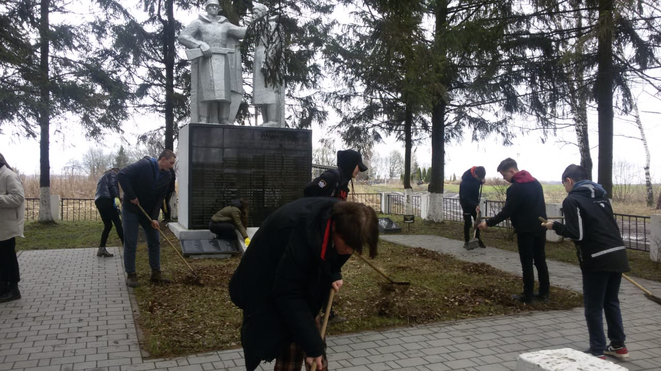
«Трудовые десанты на братскую могилу в деревне Торхово»
Волонтеры совершают трудовые десанты
на братское захоронение в течение всего
учебного года.

Slide 4
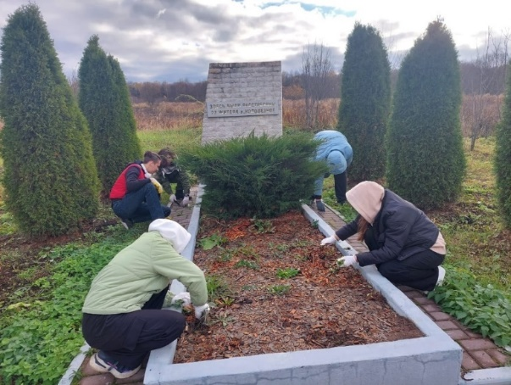
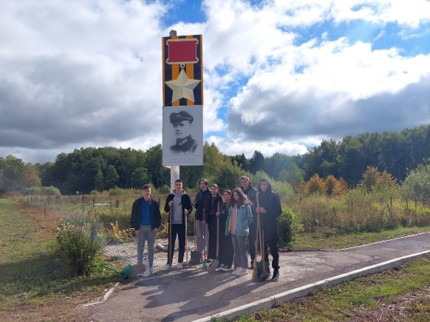
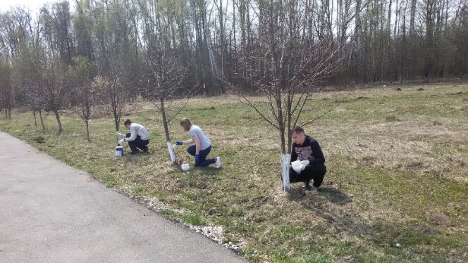
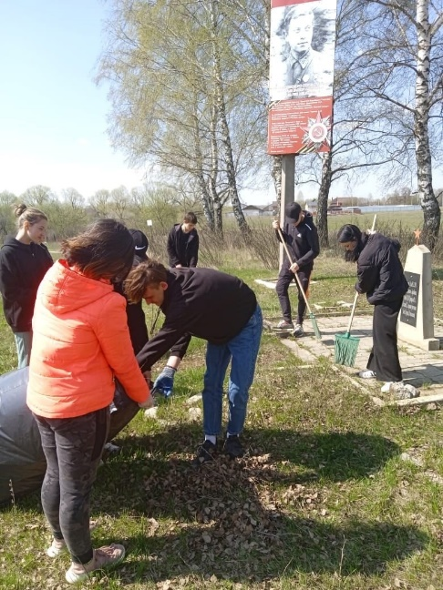
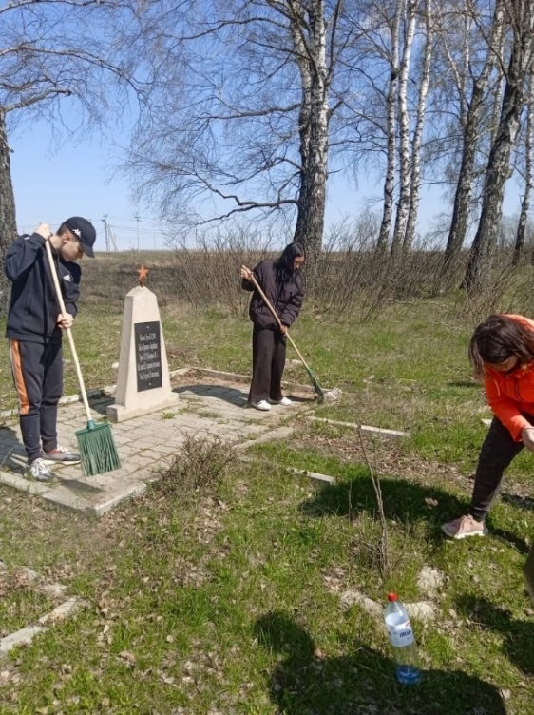
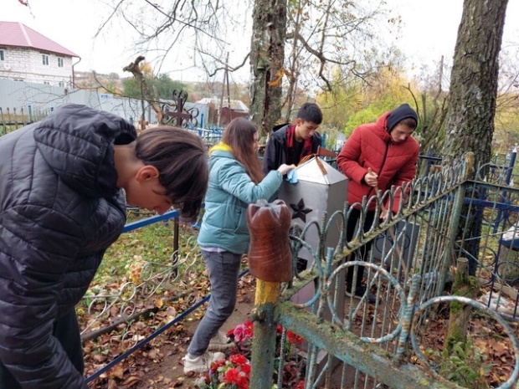
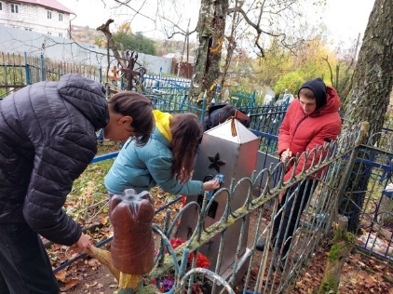
Операция «Обелиск»
д Колодезное
д Волынцево
д Медвенка
д Крюково

Slide 5
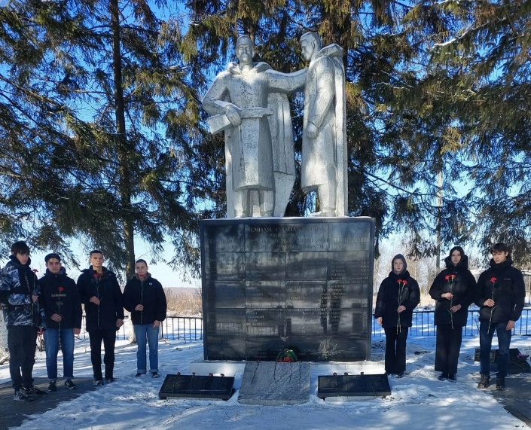
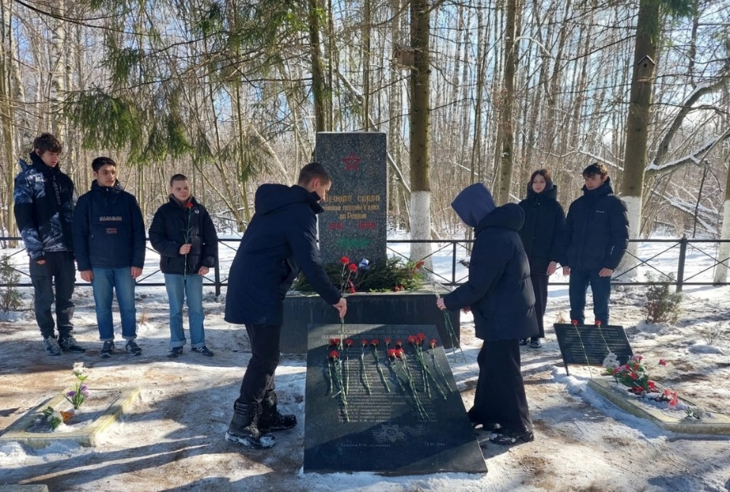
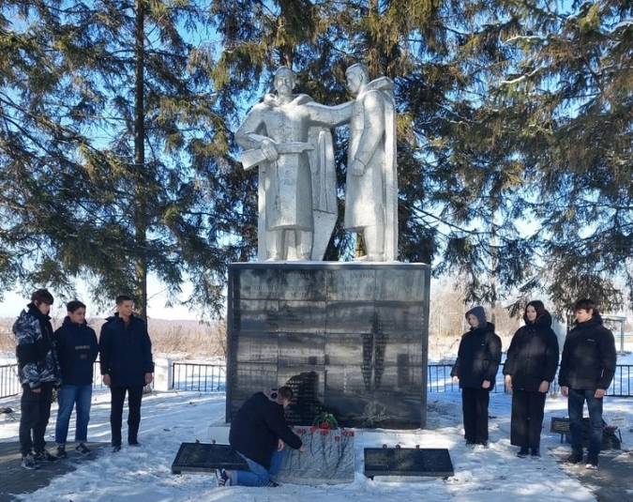
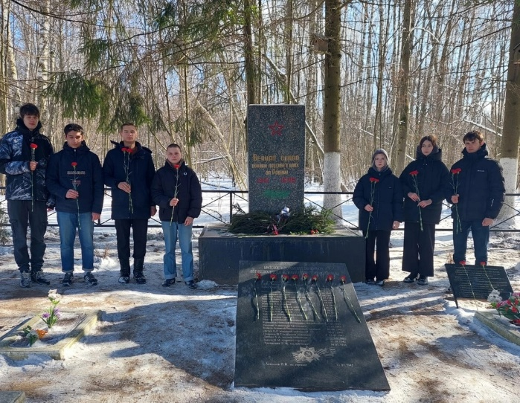
«Вахта Памяти. Возложение цветов на братские захоронения»

Slide 6
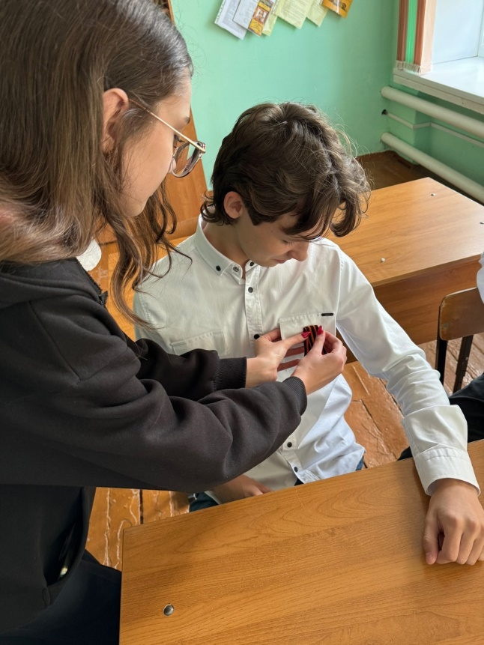
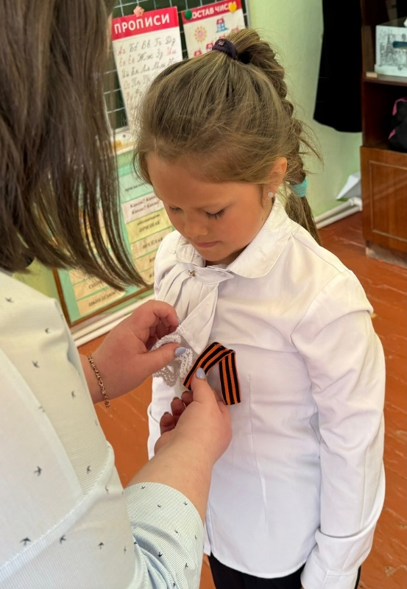
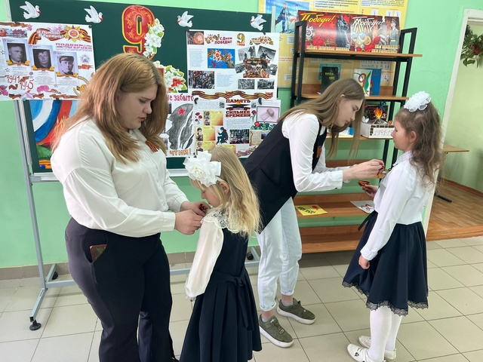
Акция «Георгиевская ленточка»
В преддверии празднования Дня Победы
волонтеры рассказывают о правилах ношения Георгиевских ленточек и прикалывают их
всем желающим ученикам, учителям и другим работникам МБОУ ЦО № 54

Slide 7
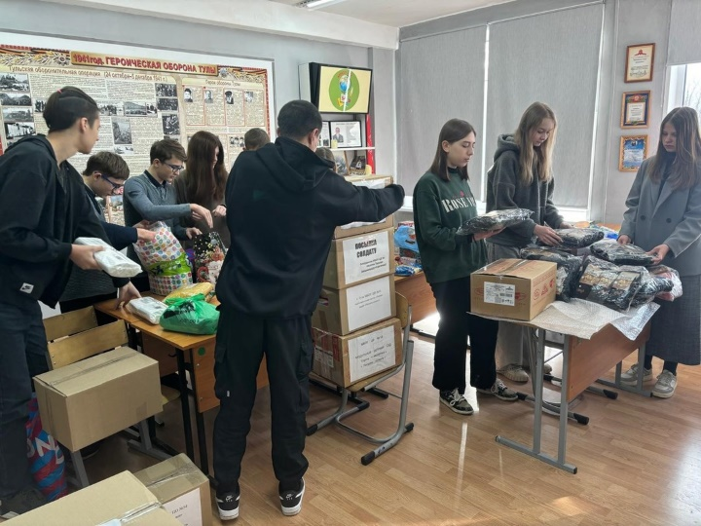
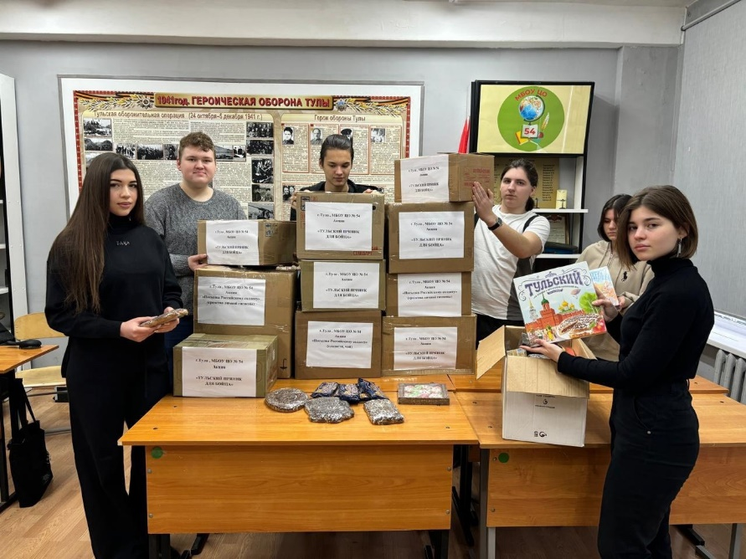
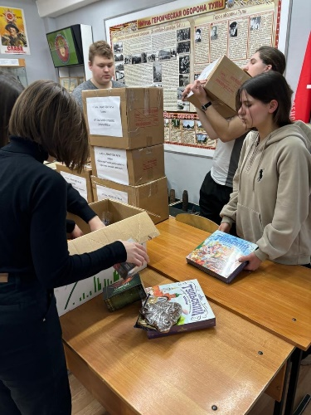
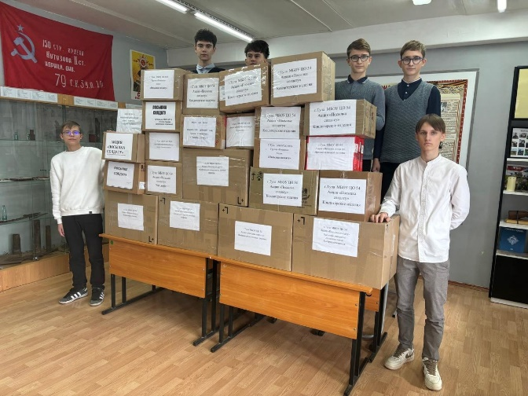
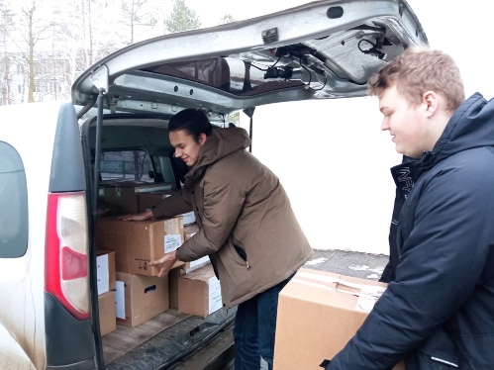
Акция «Посылка солдату»
По инициативе членов школьного волонтерского отряда
проводятся различные мероприятия
в поддержку бойцов СВО
Акция «Тульский пряник для бойца»

Slide 8
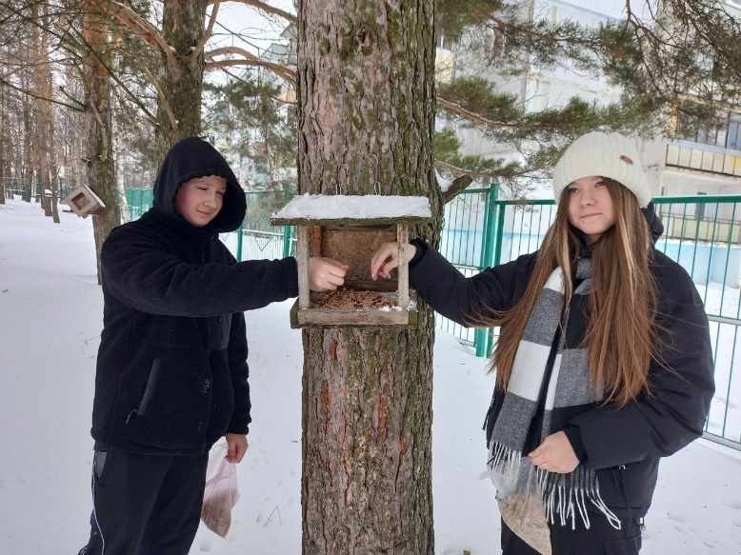
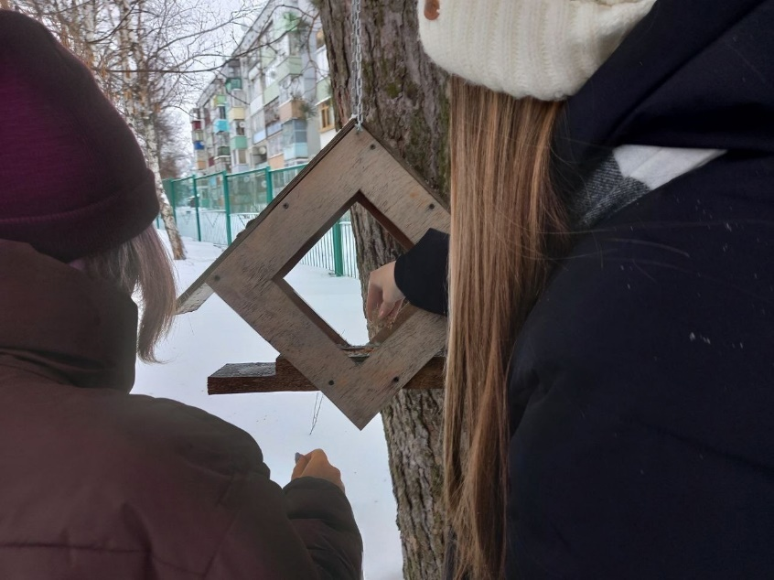
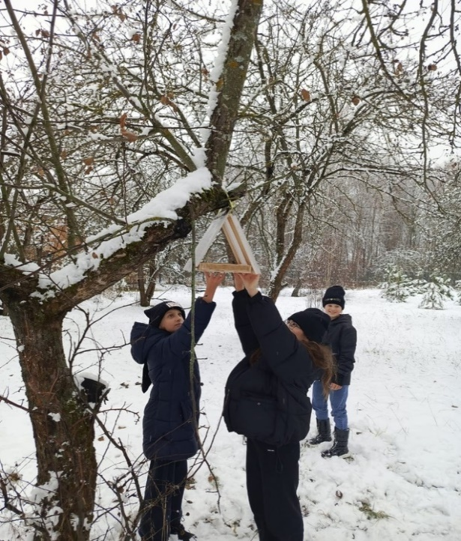
Операция «Покормите птиц зимой»
Волонтеры в зимние месяцы подкармливают птиц на территории МБОУ ЦО № 54.
Корм собирают и заготавливают заранее.
Проводят просветительскую работу среди обучающихся младших классов.

Slide 9
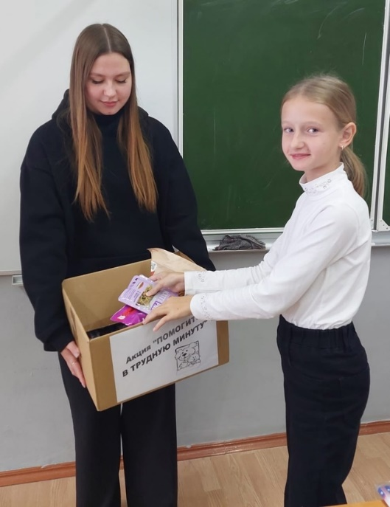
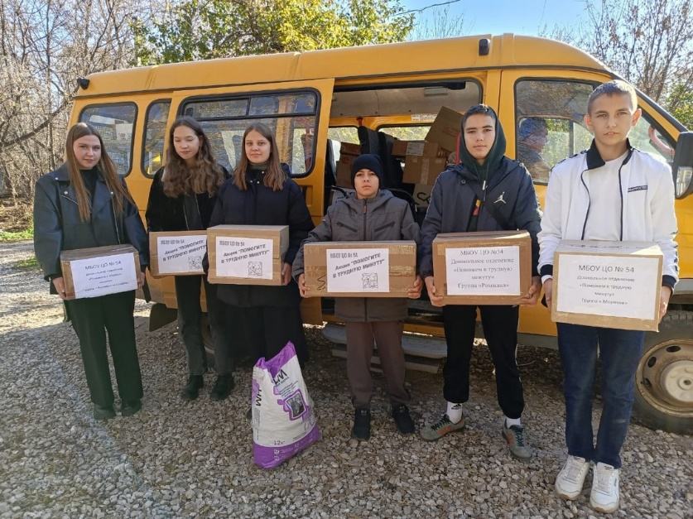
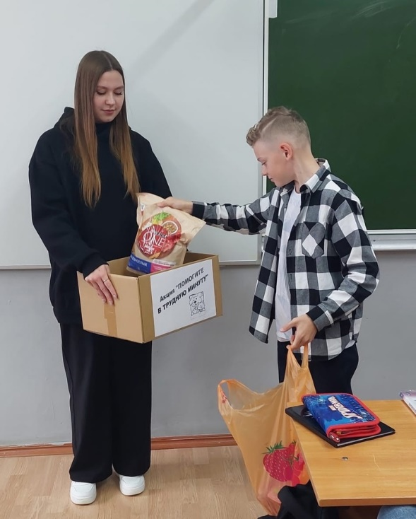
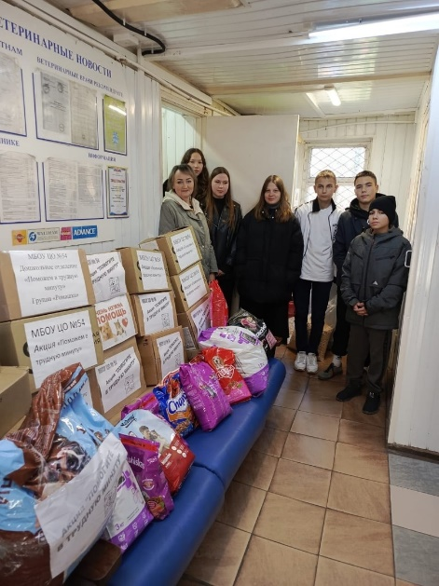
Акция «Поможем в трудную минуту»
В рамках акции "Поможем в трудную минуту " волонтёры собирают корма для животных и передают в приют «Любимец».

Slide 10
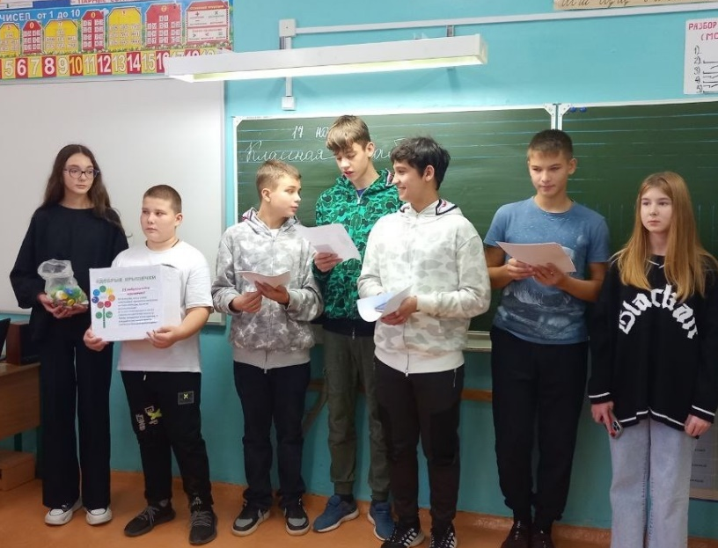
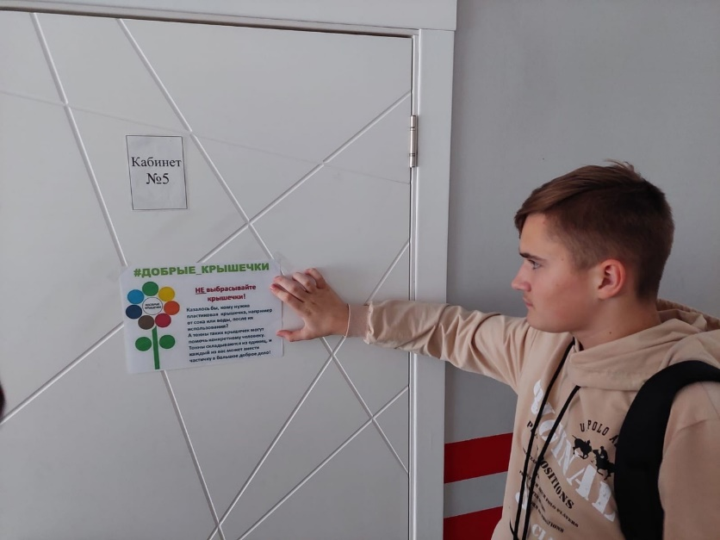
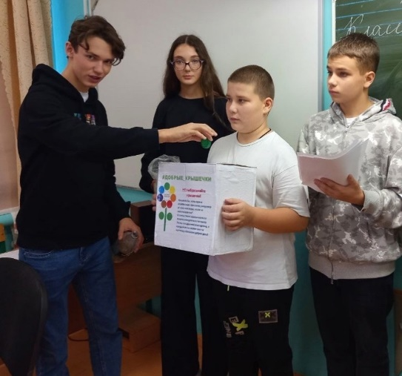
Акция «Добрые крышечки»
В рамках акции «Добрые крышечки» волонтеры проводят просветительскую работу среди
коллектива МБОУ ЦО № 54,в течение месяца собирают крышечки, а затем сдают их на переработку

Slide 11
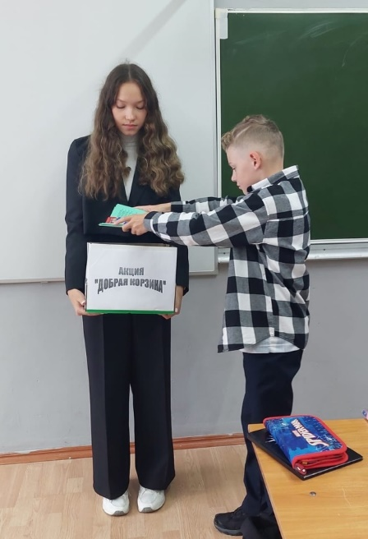
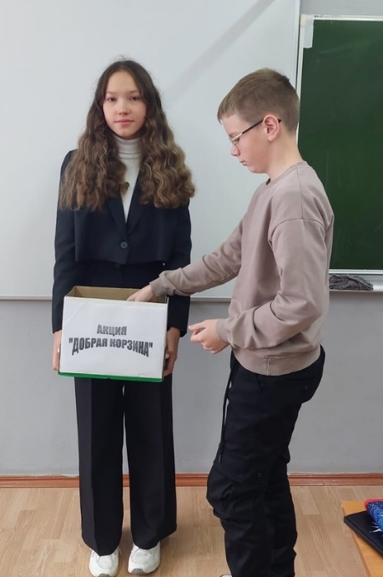
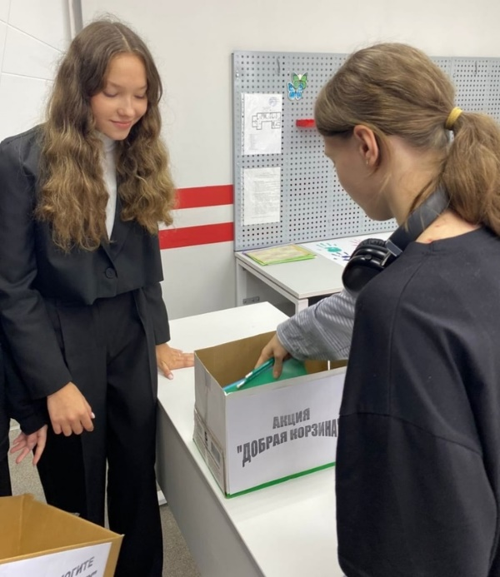
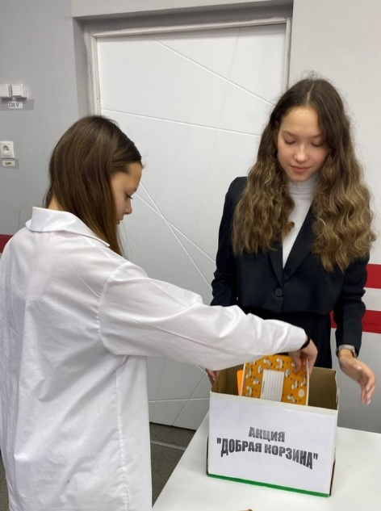
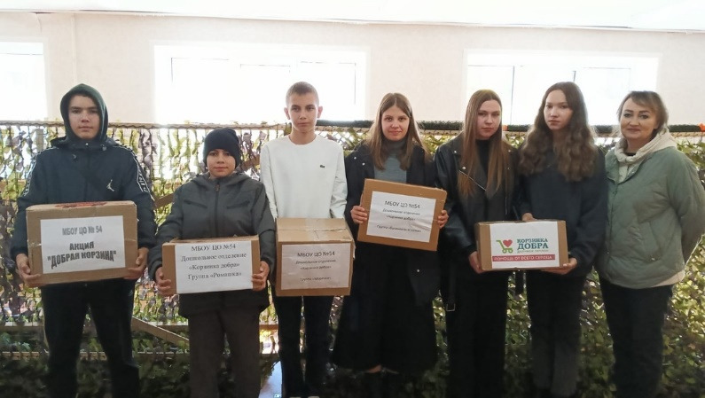
Акция «Добрая корзинка»
Собранные волонтерами канцелярские принадлежности были переданы в организацию "Окопная свеча Тула" для дальнейшей передачи в детские учреждения г. Докучаевска Донецкой республики.

Slide 12
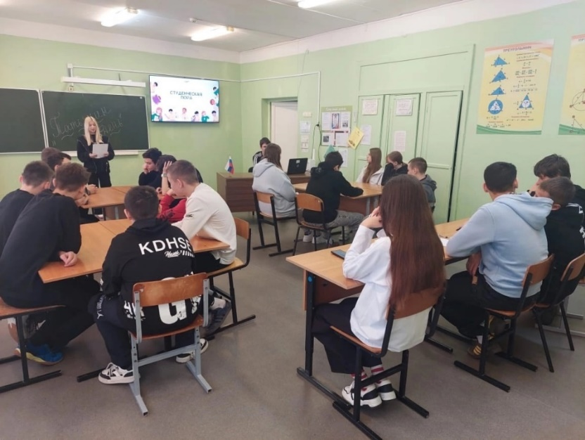
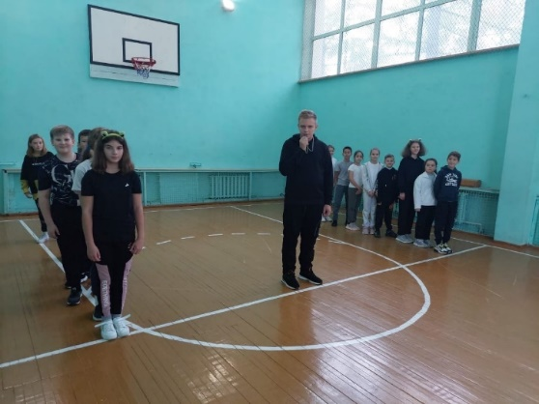
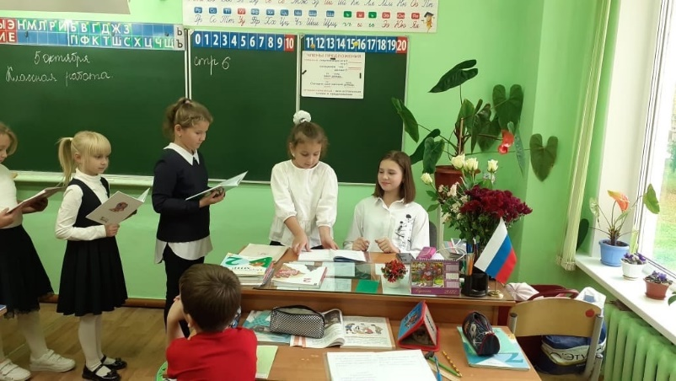
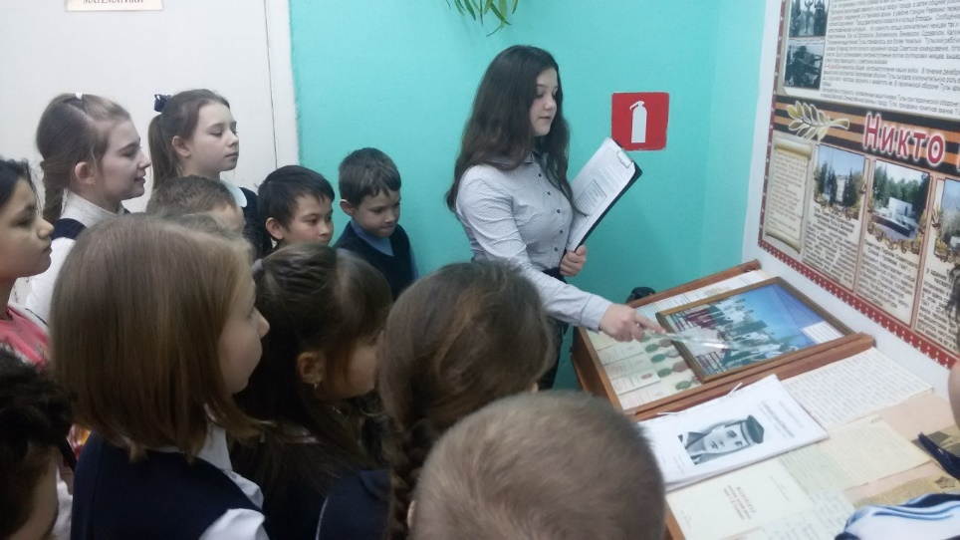
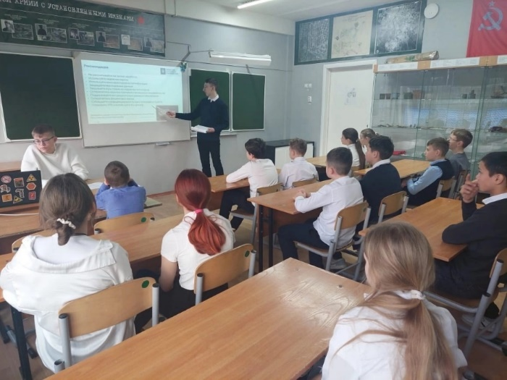
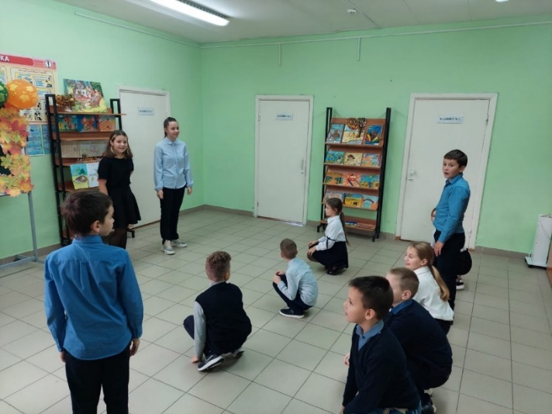
Проведение волонтерами внутришкольных мероприятий
Познавательные игры
Спортивные мероприятия
Консультации
Экскурсии в Зале Боевой Славы
Уроки финансовой грамотности
Тематические перемены

